Slide 1
ОПТИМИЗАЦИЯ ЛЕЧЕБНОЙ ТАКТИКИ В КОМПЛЕКСНОМ ЛЕЧЕНИИ ВАРИКОЗНОГО РАСШИРЕНИЯ ВЕН НИЖНИХ КОНЕЧНОСТЕЙ.

Slide 2
ГИПОТЕЗА
ЧРЕЗВЫЧАЙНОЕ МНОГООБРАЗИЕ КЛИНИЧЕСКИХ И АНАТОМО-МОРФОЛОГИЧЕСКИХ ПРОЯВЛЕНИЙ ВАРИКОЗНОЙ БОЛЕЗНИ ТРЕБУЕТ ИХ СИСТЕМАТИЗАЦИИ
ВЫБОР МЕТОДА ЛЕЧЕНИЯ ВРВНК ДОЛЖЕН ОСНОВЫВАТЬСЯ НА КОМПЛЕКСНОЙ ОЦЕНКЕ ВСЕХ ПРОЯВЛЕНИЙ ЗАБОЛЕВАНИЯ У КОНКРЕТНОГО БОЛЬНОГО

Slide 3
ОБСЛЕДОВАНО 4074 ЧЕЛОВЕКА ГРУППЫ ОБСЛЕДОВАННЫХ
1879 рабочих, служащих и работников сельского хозяйства;
210 больных, получивших традиционное стационарное (хирургическое) лечение;
1800 больных, прошедших курс флебосклерозирующей терапии (ФСТ);
85 больных, которым было проведено комбинированное лечение.
100 больных, у которых применялся компрессионный трикотаж.

Slide 4
СУЩЕСТВУЮЩИЕ ПРИНЦИПЫ ЛЕЧЕНИЯ ВАРИКОЗНОГО РАСШИРЕНИЯ ВЕН НИЖНИХ КОНЕЧНОСТЕЙ
Консервативное
36,9 %
Оперативное
ФСТ
6,2 %
0,1%

Slide 5
ЛЕЧЕНИЕ В Р В Н К
13,8%
к о н с е р в а т и в н о е

Slide 6
ПРИЗНАКИ ФУНКЦИОНАЛЬНЫХ НАРУШЕНИЙ У БОЛЬНЫХ ВРВНК
отсутствие нарушений
эпизодические отеки
чувство тяжести в ногах («гудят ноги»)
ночные судороги
систематические отеки
постоянные отеки
гиперпигментация кожи, дерматиты
хронические отеки
плохое заживление ран, ссадин на голенях
язвы

Slide 7
Линейное
расширение 68,1%
Кавернозноподобное
расширение 7,5%
ВИДЫ
РАСШИРЕНИЙ
Мешотчатое
расширение 10%
Капиллярные
расширения 3,75%
Комбинации 10,65%

Slide 8
ТИПЫ ВАРИКОЗНОГО РАСШИРЕНИЯ ВЕН НИЖНИХ КОНЕЧНОСТЕЙ

Slide 9
ВРВНК характеризуется наличием четырех морфологических типов строения венозной стенки («тонкая», «мягкая», «плотная», «канавка»), что является существенным для выбора оптимальной концентрации склерозирующего препарата при проведении флебосклерозирующей терапии (ФСТ). Использование предложенных критериев позволяет добиться высокой эффективности ФСТ со снижением количество осложнений до 2,3%, а неудовлетворительных результатов – до 12%.

Slide 10
ХАРАКТЕРИСТИКА ВЕНОЗНОЙ СТЕНКИ
«Тонкая» вена (0,16±0,04мм.)
12.4%
«Плотная» вена
(1,4±0,08 мм.)
9%
«Мягкая» вена
(0,6±0,11мм.)
57.3%
Вена «канавка»
(>2 мм.)
21.3%

Slide 11
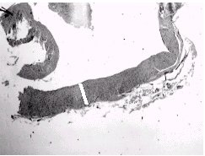
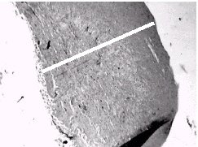
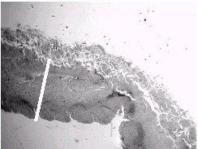
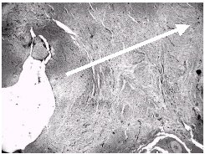
МОРФОЛОГИЯ ТИПОВ ВЕНОЗНОЙ СТЕНКИ (микрофото, ув 5х10)
Тонкостенная вена. Сохранены все структурные элементы
Все элементы сохранены, гипертрофия мышечного слоя, толщина стенки вдвое превышает «Мягкую»
«ТОНКАЯ» ВЕНА
«ПЛОТНАЯ» ВЕНА
Стенка вены практически не дифференци
руется среди окружающих рубцовых тканей.
Все элементы сохранены, толщина втрое больше, чем у «тонкой»
«МЯГКАЯ» ВЕНА
ВЕНА «КАНАВКА»

Slide 12
КЛИНИЧЕСКОЕ ТЕЧЕНИЕ В Р В Н К
НЕОСЛОЖНЕННОЕ (29%)
Функциональные нарушения отсутствуют
РЕЦИДИВНОЕ (14,3%)
Ложные рецидивы
Истинные рецидивы
ОСЛОЖНЕННОЕ (53,4%)
с функциональными нарушениями (преходящие отеки, чувство тяжести, судороги)
предъязвенное (хронические отеки, пигментация, дерматит)
язвенное (медленно заживающие раны, закрытая или открытая язва)
ВНУТРИКОЖНОЕ (3,3%)
в форме локальных эктазий
в форме диссеминированных эктазий

Slide 13
ПО АНАТОМИЧЕСКИМ ПРИЗНАКАМ
ПО КЛИНИЧЕСКОМУ ТЕЧЕНИЮ
ТИП
РАСШИРЕНИЯ
НЕОСЛОЖНЕННОЕ
АЛГОРИТМ ВЫБОРА МЕТОДА ЛЕЧЕНИЯ В Р В Н К (Таблица морфологичесчких и клинических признаков)
БЕЗ ФУНКЦИОНАЛЬНЫХ НАРУШЕНИЙ
МАГИСТРАЛЬНЫЙ
МАГИСТР. РАЗВЕТВЛЕННЫЙ
РАССЫПНОЙ
СЕГМЕНТАРНЫЙ
ВНУТРИКОЖНЫЙ
ОСЛОЖНЕННОЕ
С ФУНКЦИОНАЛЬНЫМИ НАРУШЕНИЯМИ
ПРЕДЪЯЗВЕННАЯ
ЯЗВЕННАЯ
ВИД
РАСШИРЕНИЯ
ЛИНЕЙНОЕ
МЕШОТЧАТОЕ
КАВЕРНОЗНОЕ
КАПИЛЛЯРНОЕ
ХАРАКТЕР ВЕНОЗНОЙ СТЕНКИ
РЕЦИДИВНОЕ
ЛОЖНЫЕ РЕЦИДИВЫ
ИСТИННЫЕ РЕЦИДИВЫ
«ТОНКАЯ»
«МЯГКАЯ»
«ПЛОТНАЯ»
«КАНАВКА»
ВНУТРИКОЖНОЕ
ЛОКАЛЬНАЯ
ДИССЕМИНИРОВАННАЯ

Slide 14
АЛГОРИТМ ВЫБОРА МЕТОДА ЛЕЧЕНИЯ В Р В Н К (Таблица принятия решения)
Тонкая
Примечание: по результатам оценки метода в анатомических группах, применяется максимально инвазивный метод лечения для данного пациента.

Slide 15
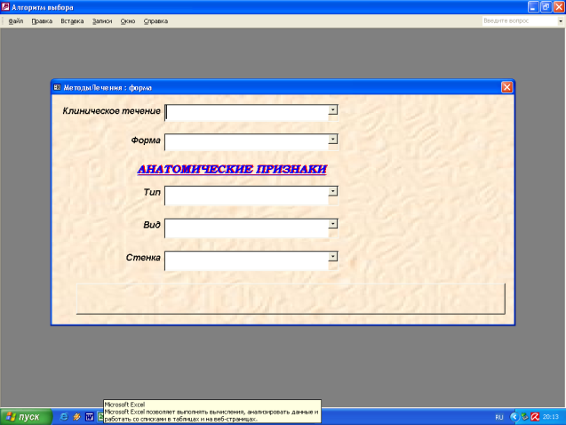
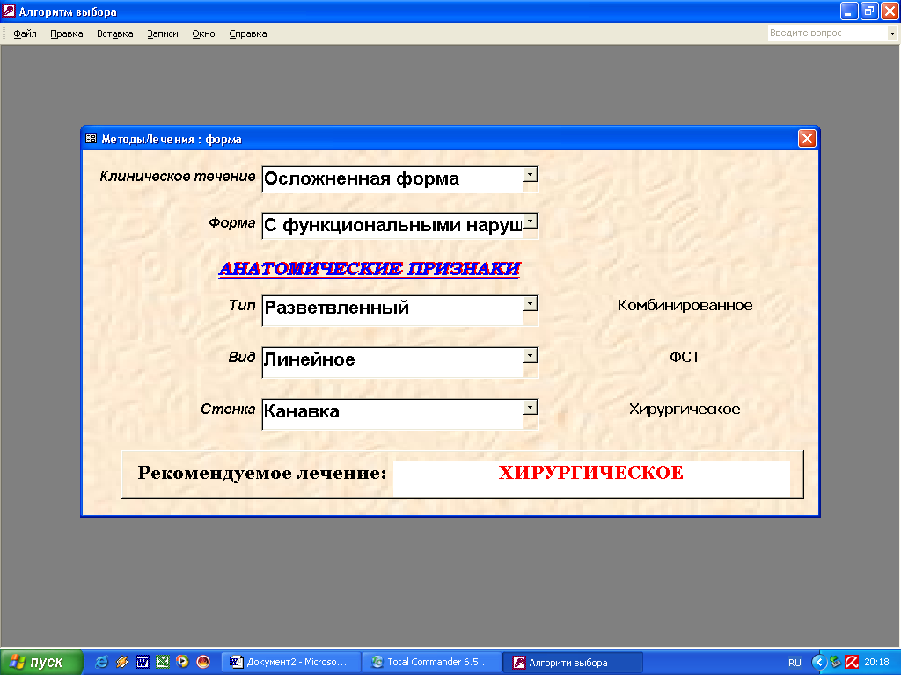
Экранный интерфейс программного обеспечения алгоритма выбора метода лечения
а) Устройство готово к работе
б) Выбор оптимального
метода

Slide 16
АНАЛИЗ ОТДАЛЕННЫХ РЕЗУЛЬТАТОВ (ВОПРОСНИК ОЦЕНКИ КАЧЕСТВА ЖИЗНИ SF-36)
N реальное – N минимальное
Индекс качества % = -------------------------------------------------- * 100
D (диапазон значений)
N реальное – сумма баллов ответов конкретного пациента;
N минимальное – минимальная сумма баллов вопросника;
D – разница между минимальной и максимальной суммами баллов;
При использовании данного вопросника максимальная сумма вопросов составляет 50 баллов, минимальная – 17, диапазон значений – 33 балла;
«ОТЛИЧНО» - индекс качества жизни – 81-100%
«ХОРОШО» - индекс качества жизни – 61-80%
«УДОВЛЕТВОРИТЕЛЬЛНО» - индекс качества жизни – 41-60%
«НЕУДОВЛЕТВОРИТЕЛЬНО» - индекс качества жизни – < 40%

Slide 17
В настоящее время не проходят лечение вообще или лечатся нерегулярно и неэффективно 86,2% больных ВРВНК. Хирургическому лечению подвергается всего 6,2% пациентов. В тоже время у 17,5% из них развиваются после- и интраоперационные осложнения. Количество неудовлетворительных результатов флебэктомий составляет 18,1%, что свидетельствует о неадекватности тактических подходов к оказанию медицинской помощи больным ВРВНК.

Slide 18
ХИРУРГИЧЕСКОЕ ЛЕЧЕНИЕ (172 БОЛЬНЫХ)
Троянова-Бэбкока-Нарата | 57%
Троянова-Бэбкока-Нарата-Коккета | 11%
Троянова-Бэбкока-Нарата-Линтона | 2%
Троянова-Нарата | 4%
Троянова-Нарата-Коккета | 1%
Нарата | 7%
Отказ больного от операции | 8%
Операция противопоказана | 10%

Slide 19
ХИРУРГИЧЕСКОЕ ЛЕЧЕНИЕ (группы С4-С6 по СЕАР)
УДАЛЕНИЕ
Распространенный варикоз
Наличие недостаточности
клапанов
ХВН 2-4
СЕАР 4-6

Slide 20
ОСЛОЖНЕНИЯ ХИРУРГИЧЕСКОГО ЛЕЧЕНИЯ
Обширная гематома бедра 8,7%
Воспалительный инфильтрат 4%
Краевой некроз кожи 2,4%
Нагноение раны 1,2%
Прочие 1,2%
ИТОГО: 17,5%

Slide 21
РЕЗУЛЬТАТЫ ХИРУРГИЧЕСКОГО ЛЕЧЕНИЯ (SF-36)
ОТЛИЧНО 36%
ХОРОШО 24,3%
УДОВЛЕТВОРИТЕЛЬНО 21,6%
НЕУДОВЛЕТВОРИТЕЛЬНО 18,1%

Slide 22
СКЛЕРОТЕРАПИЯ (группы С1-С2 по СЕАР)
Ретикулярный варикоз
Сегментарный варикоз
Рассыпной варикоз
ХВН 0-1
СЕАР 1-2
инъекции

Slide 23
КОНЦЕНТРАЦИЯ СКЛЕРОЗАНТА В ЗАВИСИМОСТИ ОТ ПАРАМЕТРОВ ВЕНЫ
Характер стенки вены | Вид расширения | Концентрация
Капилляры. |  | 0,5%
«тонкая» | линейное | 0,75-1,0%
«мягкая» | линейное | 1,0%
«канавка» | линейное | 1,0%
«плотная» | линейное | 1,0%
«мягкая» | кавернозноподобное | 1,0-1,5%
«плотная» | кавернозноподобное | 1,5-2%
«канавка» | все виды | 2 до 3%

Slide 24
ОСЛОЖНЕНИЯ СКЛЕРОЗИРУЮЩЕГОГО ЛЕЧЕНИЯ
Тромбофлебит склерозированной вены 1,9%
Локальный некроз кожи на месте введения препарата 0,4%
ИТОГО: 2,3%

Slide 25
РЕЗУЛЬТАТЫ Ф С Т (SF-36)
ОТЛИЧНО 15,7%
ХОРОШО 42,6%
УДОВЛЕТВОРИТЕЛЬНО 29,7%
НЕУДОВЛЕТВОРИТЕЛЬНО 12%

Slide 26
При дистальных формах ВРВНК в патогенезе заболевания существенную роль играет внутренняя краевая вена, Разработанный патогенетически обоснованный способ комбинированного лечения больных ВРВНК, включающий в себя хирургическую коррекцию патологических вено-венозных сбросов в сочетании с ФСТ, уменьшает количество неудовлетворительных результатов лечения заболевания до 6,8%.

Slide 27
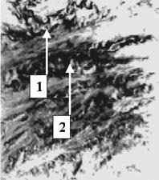
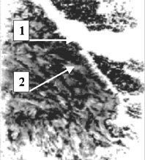
МОРФОЛОГИЯ КРАЕВОЙ ВЕНЫ
1 – образование интимальной подушки (1), истончение и укорочение клапана вены (2). Окраска гематоксилин-эозином, увеличение х200; 2 – гофрированность эндотелия (1),разрастание коллагеновых волокон (2) в интиме вены с формированием картины «пчелиных сот». Окраска по Гейденгайну, увеличение х200; 3 – утолщение эластических волокон в интиме(1) и мышечной оболочке (2). Окраска по Харту, увеличение х200.

Slide 28
Наличие указанных микроморфо-логических изменений во внутренней краевой вене свидетельствует о высоком давлении в ней, ее роли как патологического вено-венозного сброса и одном из важнейших звеньев в патогенезе дистальных форм варикозного расширения вен.

Slide 29
ПАТОГЕНЕТИЧЕСКИ ОБОСНОВАННЫЕ ОПЕРАТИВНЫЕ ВМЕШАТЕЛЬСТВА ПРИ КОМБИНИРОВАННОМ ЛЕЧЕНИИ

Slide 30
КОМБИНИРОВАНОЕ ЛЕЧЕНИЕ (группы С2-С4 по СЕАР)
ПЕРЕСЕЧЕНИЕ
Ограниченный варикоз
с патологическими сбросами
Рецидивный варикоз
ХВН 0-2
СЕАР 2-4
инъекции

Slide 31
ОСЛОЖНЕНИЯ КОМБИНИРОВАННОГО ЛЕЧЕНИЯ
Осложнений не было

Slide 32
РЕЗУЛЬТАТЫ КОМБИНИРОВАННОГО ЛЕЧЕНИЯ (SF-36)
ОТЛИЧНО 37,3%
ХОРОШО 45,7%
УДОВЛЕТВОРИТЕЛЬНО 10,2%
НЕУДОВЛЕТВОРИТЕЛЬНО 6,8%

Slide 33
Применение у больных ВРВНК всех клинических групп (по классификации СЕАР) эластического компрессионного трикотажа, как самостоятельно, так и в процессе консервативного, склерозирующего и оперативного лечения, позволяет получить отличный результат у 67% пациентов, хороший – у 28%, удовлетворительный – у 4%.

Slide 34
КОМПРЕССИОННОЕ ЛЕЧЕНИЕ (группы С0-С6 по СЕАР)
% КОМПРЕССИИ
40
Проведены клинические испытания
Трикотаж зарегистрирован
Применен при хирургическом лечении
Применен при ФСТ
Применен при комбинированном лечении
Результаты проанализированы при использовании как самостоятельного средства лечения
70
100

Slide 35
РЕЗУЛЬТАТЫ КОМПРЕССИОННОЙ ТЕРАПИИ (SF-36)
ОТЛИЧНО 67%
ХОРОШО 28%
УДОВЛЕТВОРИТЕЛЬНО 4%
НЕУДОВЛЕТВОРИТЕЛЬНО 1%

Slide 36
Поэтапное, неуклонно прогрессирующее развитие ВРВНК требует поэтапного и комплексного лечения заболевания :
в 40% случаев – хирургическое,
в 20 % – ФСТ,
в 15% – комбинированное,
в 25% случаев – консервативное, и
в 60% всех лечебных мероприятий перейти к стационарзамещающим технологиям.
Внедрение стационарзамещающих технологий в лечение ВРВНК приводит к снижению затрат на лечение одного пациента в 2,4 раза.

Slide 37
НОВЫЕ ПРИНЦИПЫ ЛЕЧЕНИЯ ВРВНК
Консервативное
25 %
БАЗОВОЕ
(КОМПРЕССИОННОЕ)
ЛЕЧЕНИЕ
Оперативное
ФСТ
40 %
20 %
Комбинированное
15 %

Slide 38
РЕЗУЛЬТАТЫ ХИРУРГИЧЕСКОГО, ФЛЕБОСКЛЕРОЗИРУЮЩЕГО И КОМБИНИРОВАННОГО ЛЕЧЕНИЯ (%)
ОЦЕНКА | Хирургическ. (гр. С4-С6) |  | ФСТ (гр. С1-С2) |  | Комбиниров. (гр. С2-С4)
Отлично | 36,0 | 81,9 | 15,7 | 88,0 | 37,3 | 93,2
Хорошо | 24,3 |  | 42,6 |  | 45,7
Удовлетво-рительно | 21,6 |  | 29,7 |  | 10,2
Неудовлетво-рительно | 18,1 |  | 12,0 |  | 6,8
ИТОГО : | 100 |  | 100 |  | 100

Slide 39
Затраты на хирургическое лечение превышают затраты на склерозирующее более чем в 10 раз.
При рациональном применении всех видов лечения у больных ВРВНК, внедрении стационарзамещающих технологий, затраты на лечение снижаются в 2,4 раза в сравнении с существующими подходами, без снижения качества жизни.

Slide 40
Благодарю за внимание
Благодарю за внимание

